Slide 1
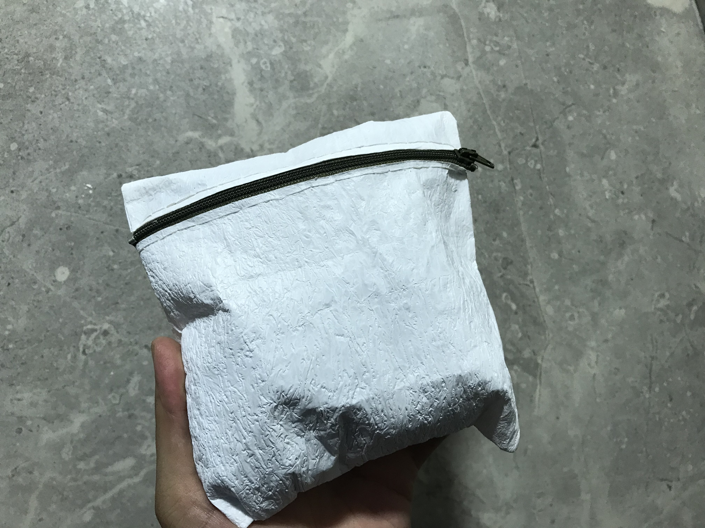
ビニール袋ポーチの作り方.
ビニール袋を使って
ポーチを作る方法を
紹介します！

Slide 2
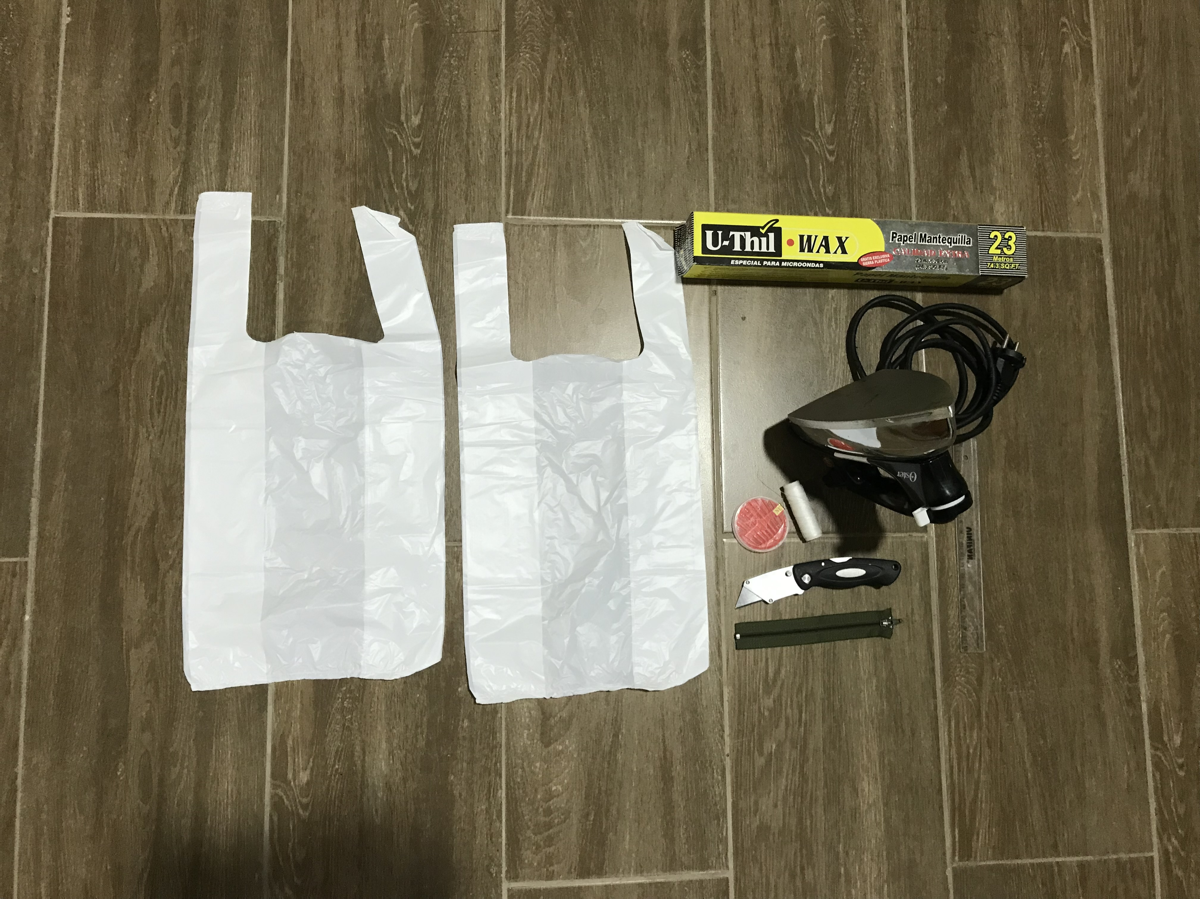
必要な材料
ビニール袋
クッキングシート
アイロン
ハサミまたはカッター
ジッパーまたはファスナー
裁縫道具

Slide 3
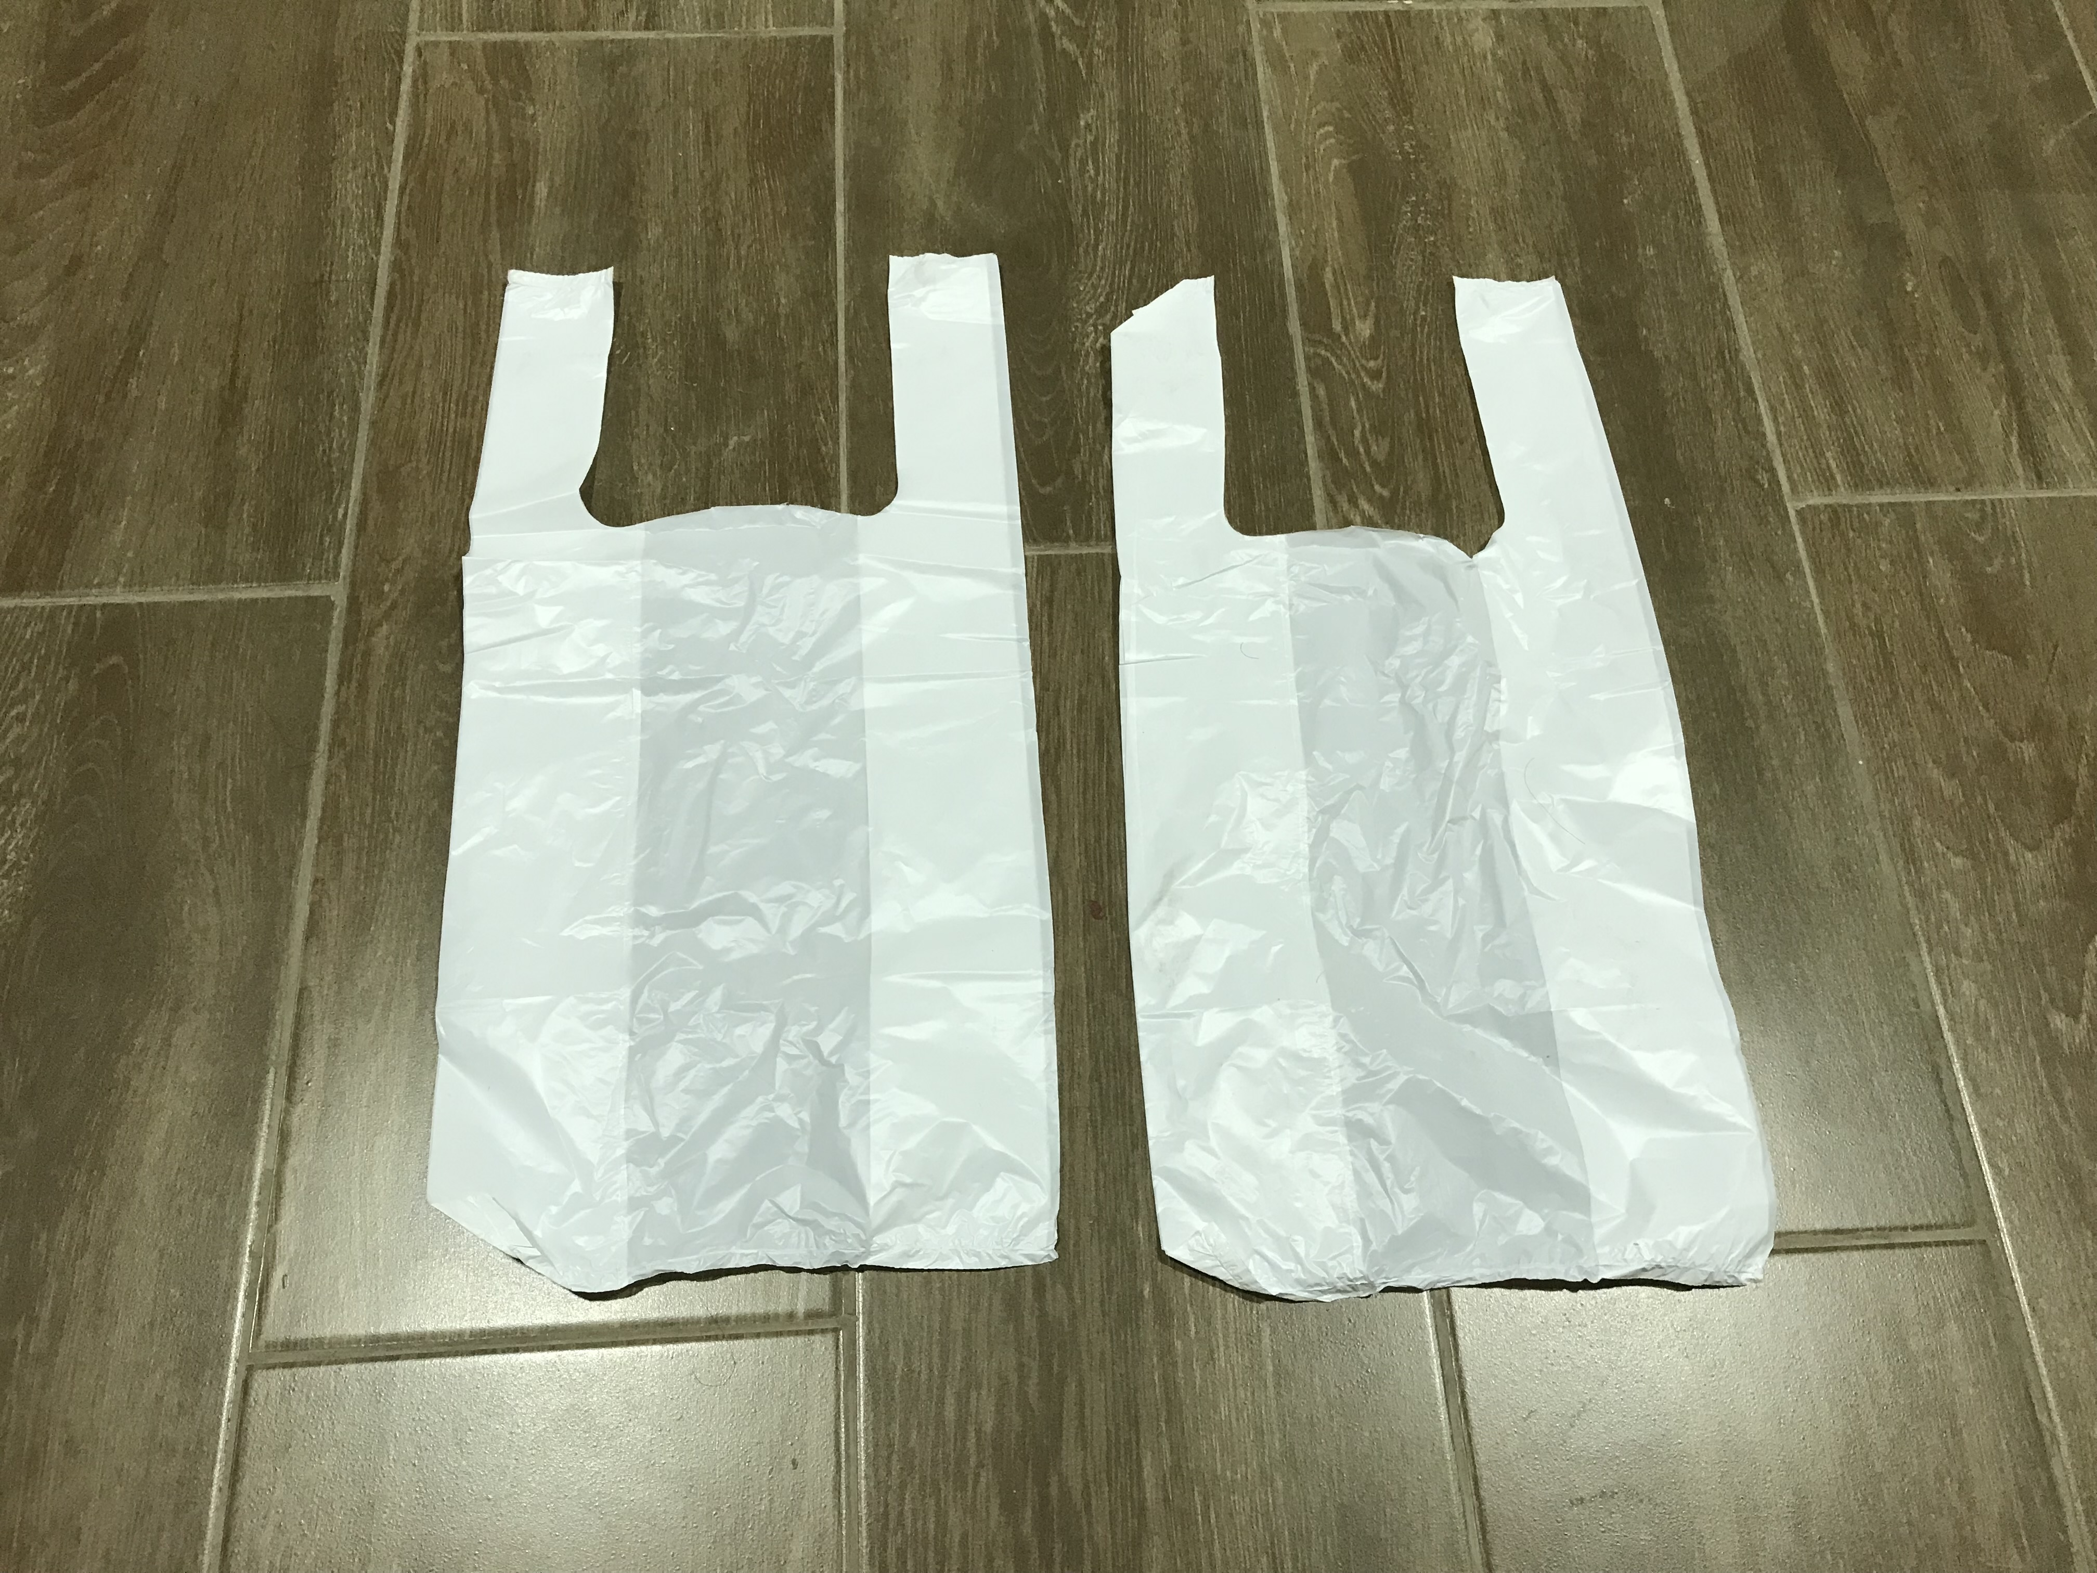
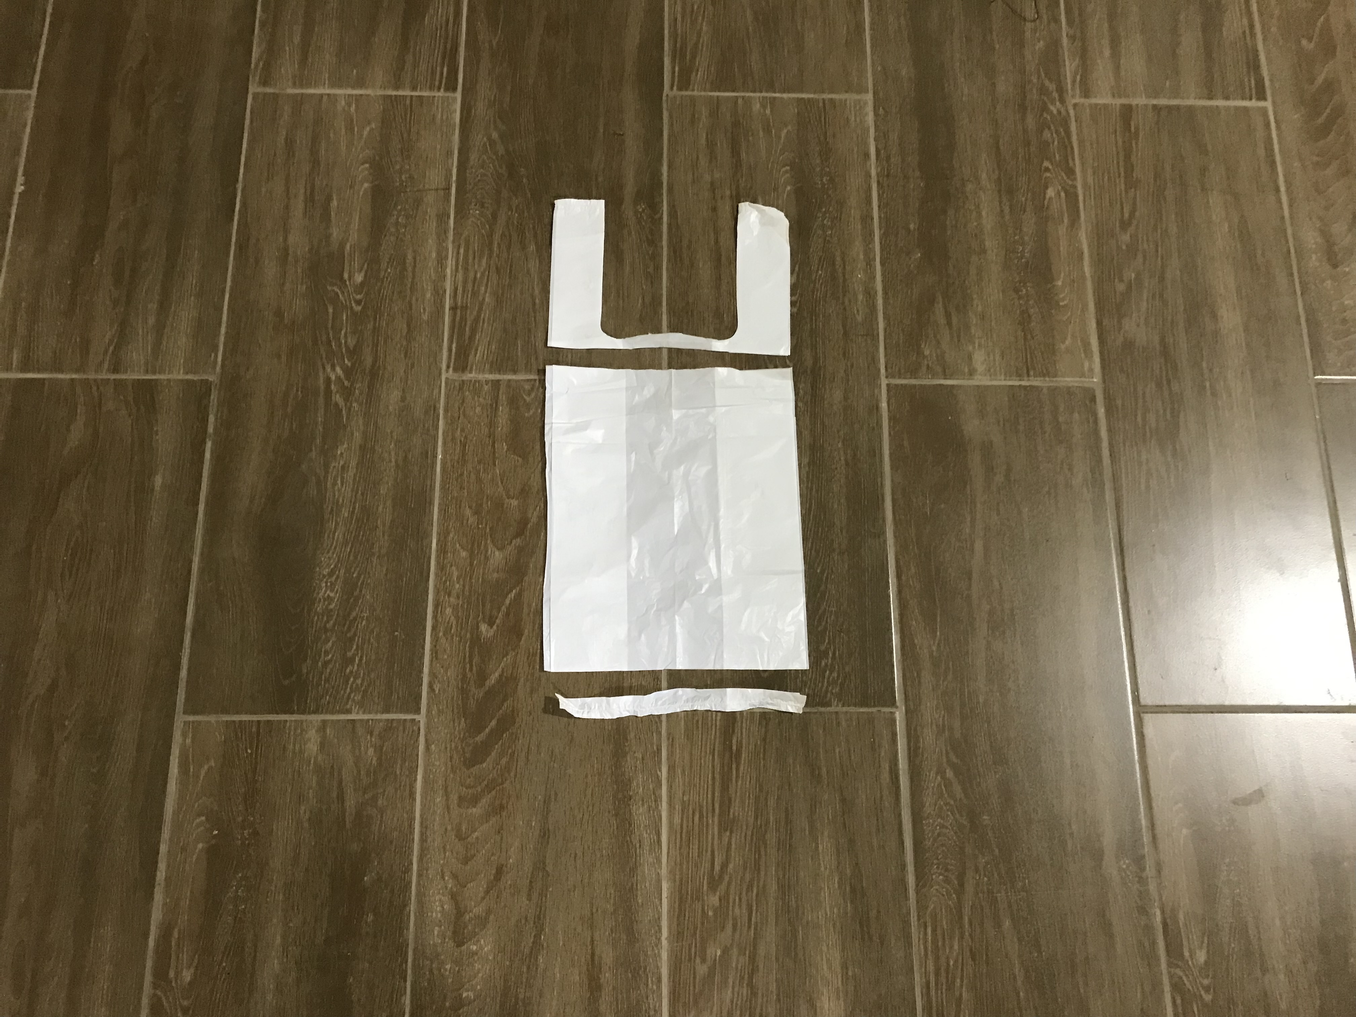
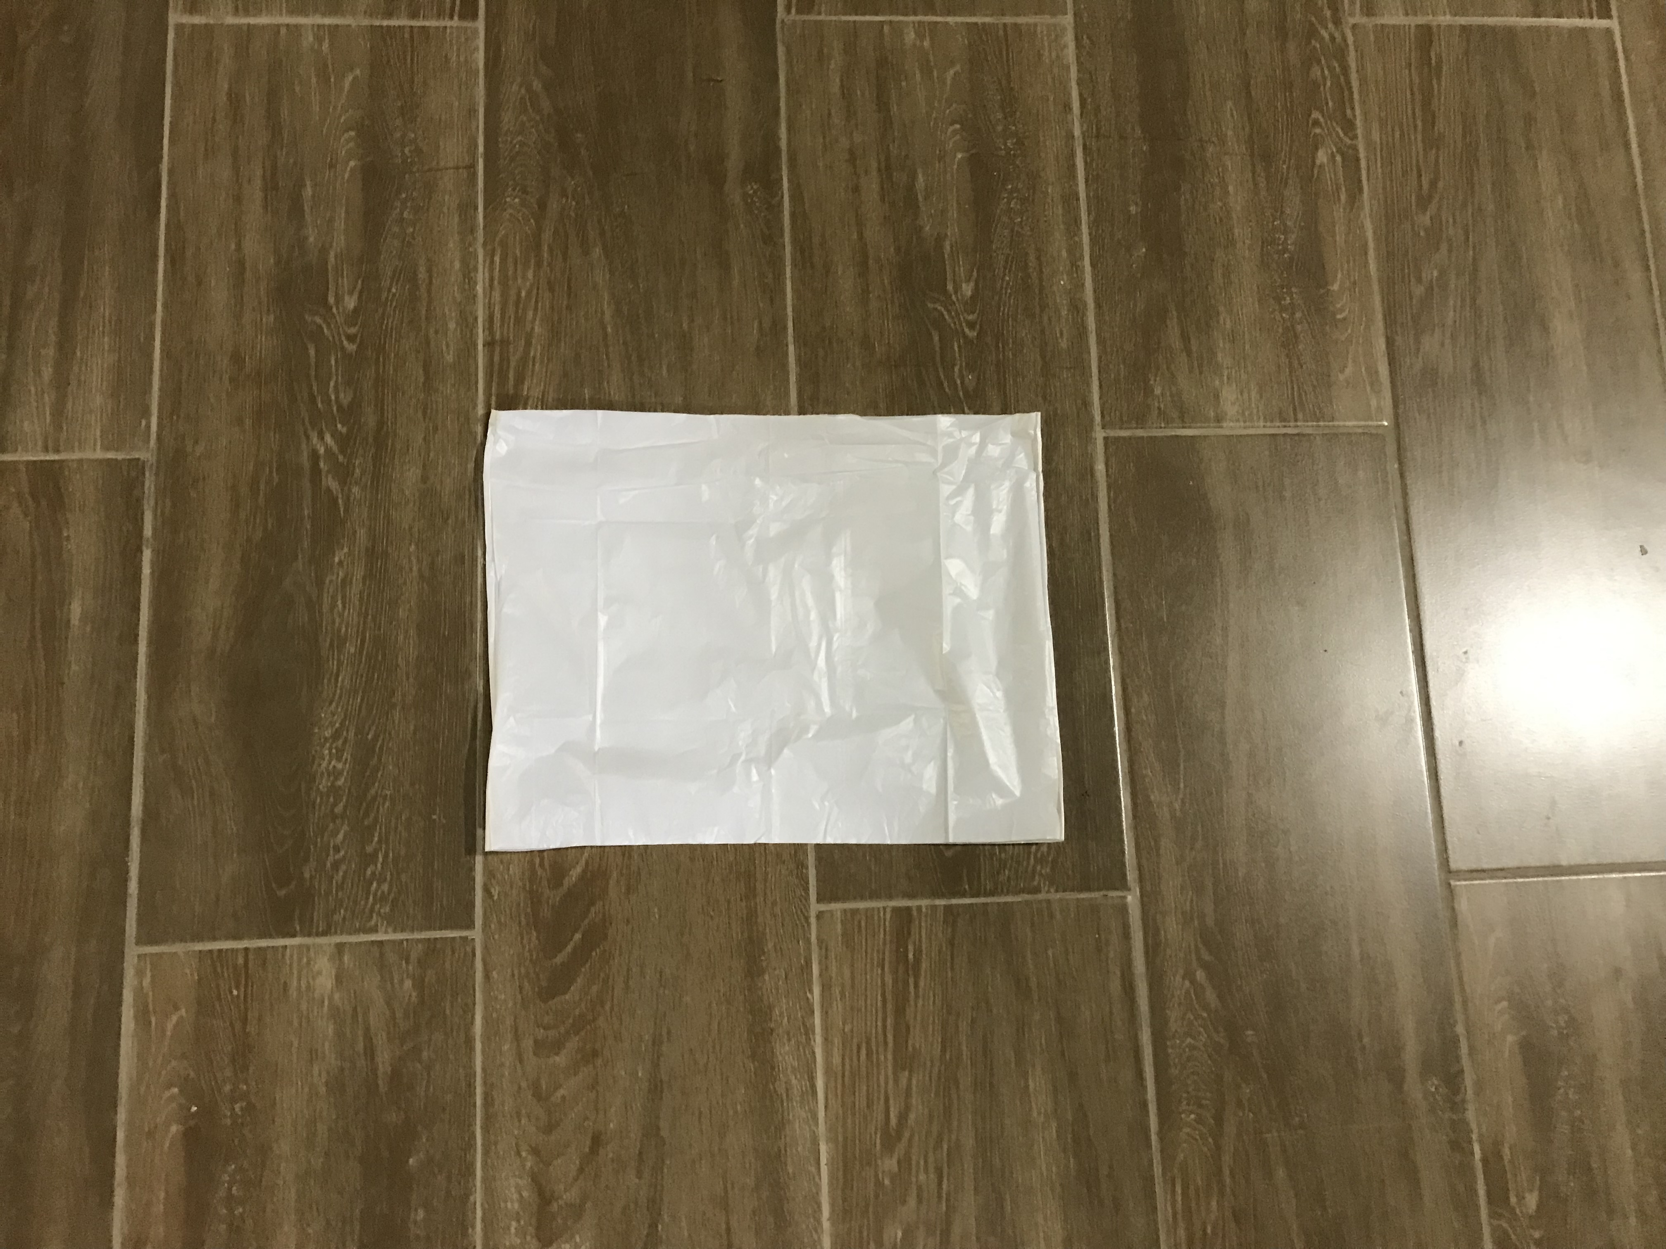
ビニール袋を準備
ビニール袋の上下をカットして広げる。
ビニール袋を2〜3枚重ねると丈夫になる。

Slide 4
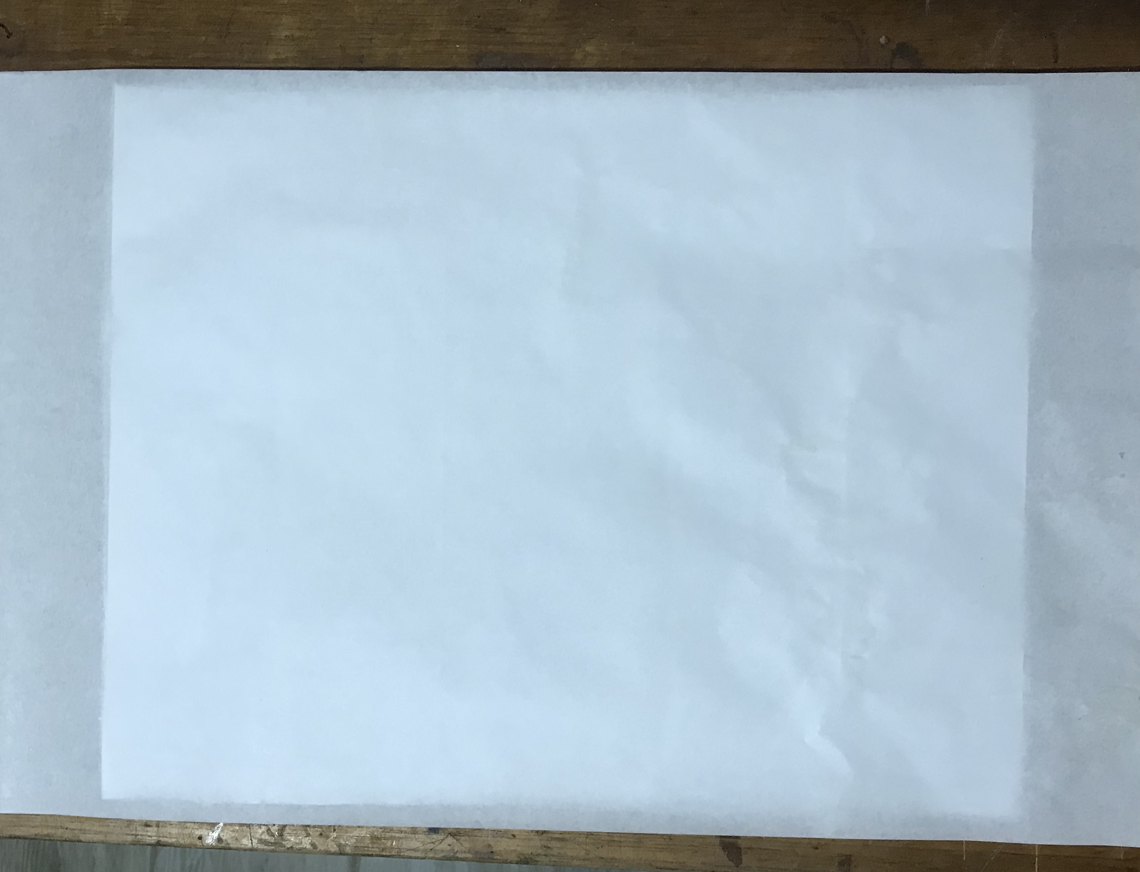
クッキングシートで挟む
クッキングシートでビニールを挟みます。
⚠️(直接アイロンを当てないよう注意)

Slide 5
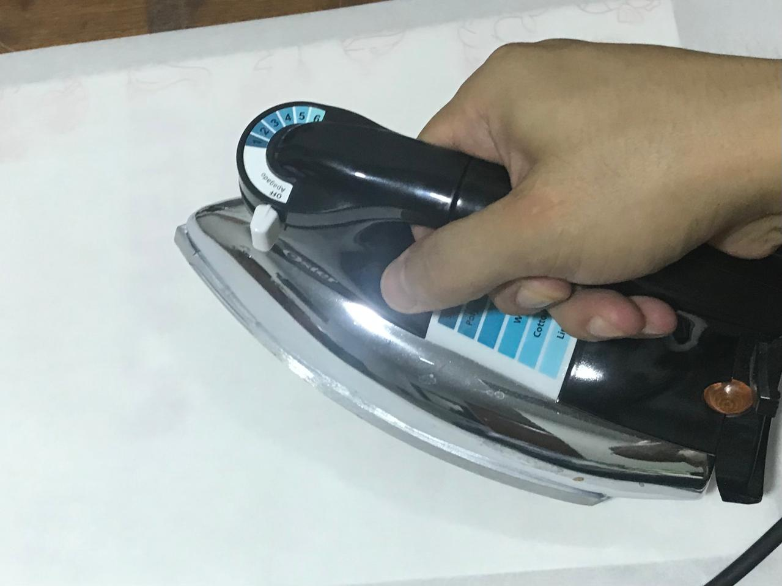
アイロンで圧着
低温でアイロンを当てて、ビニールを圧着します。
ゆっくりとアイロンを動かし、
均等に熱を加えます。

Slide 6
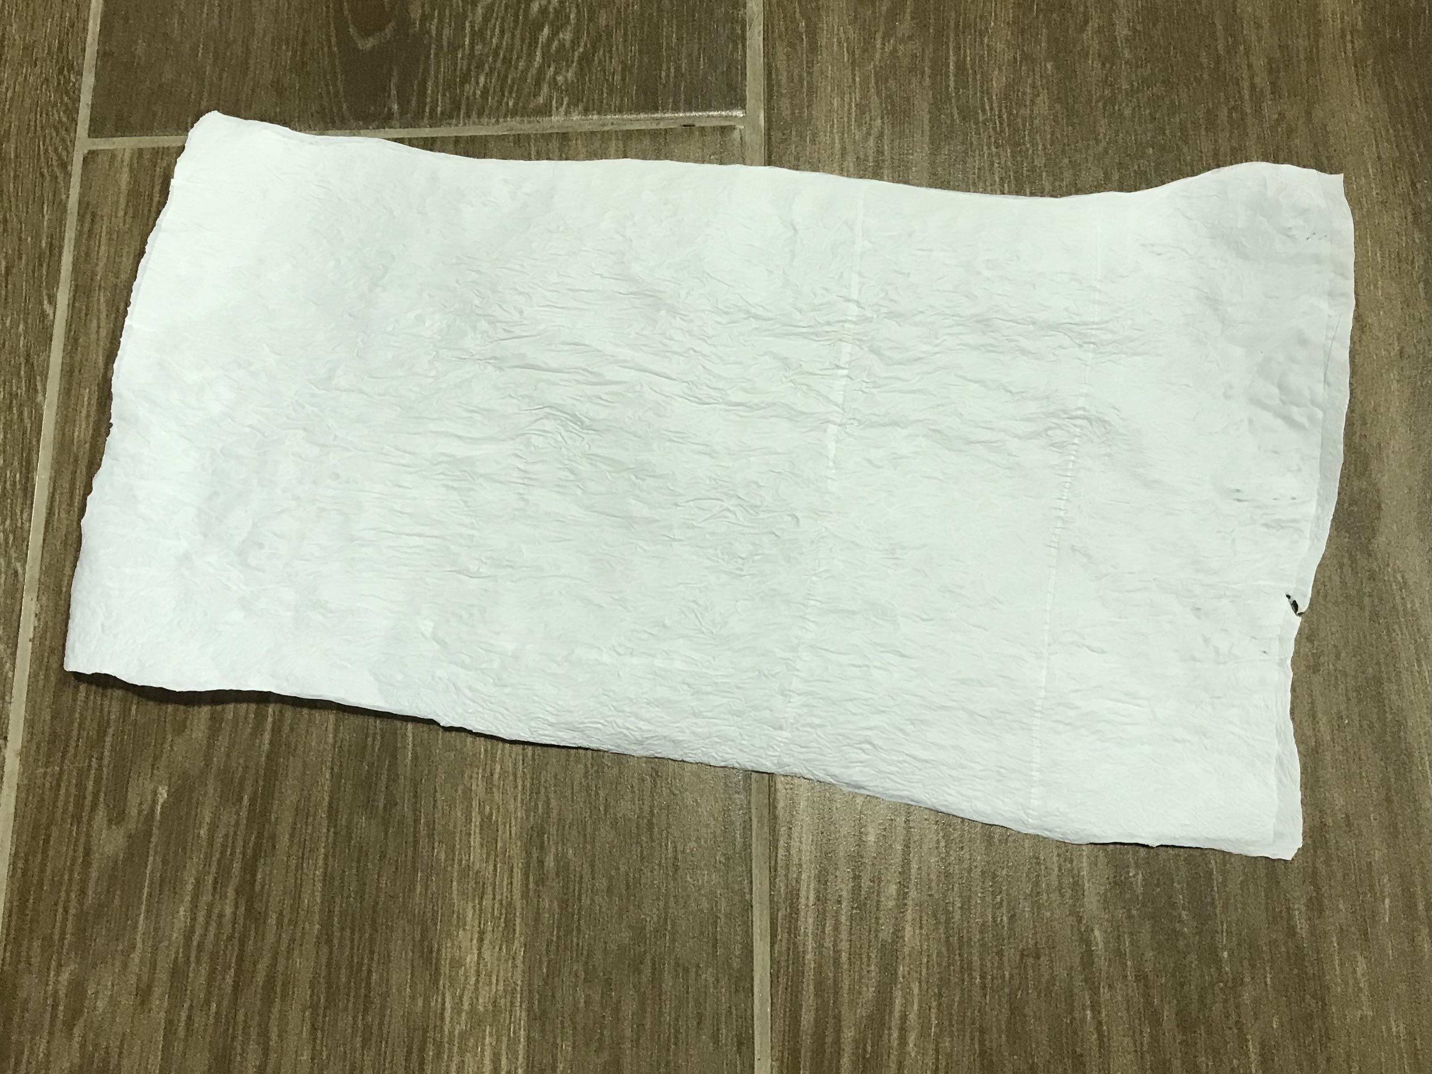
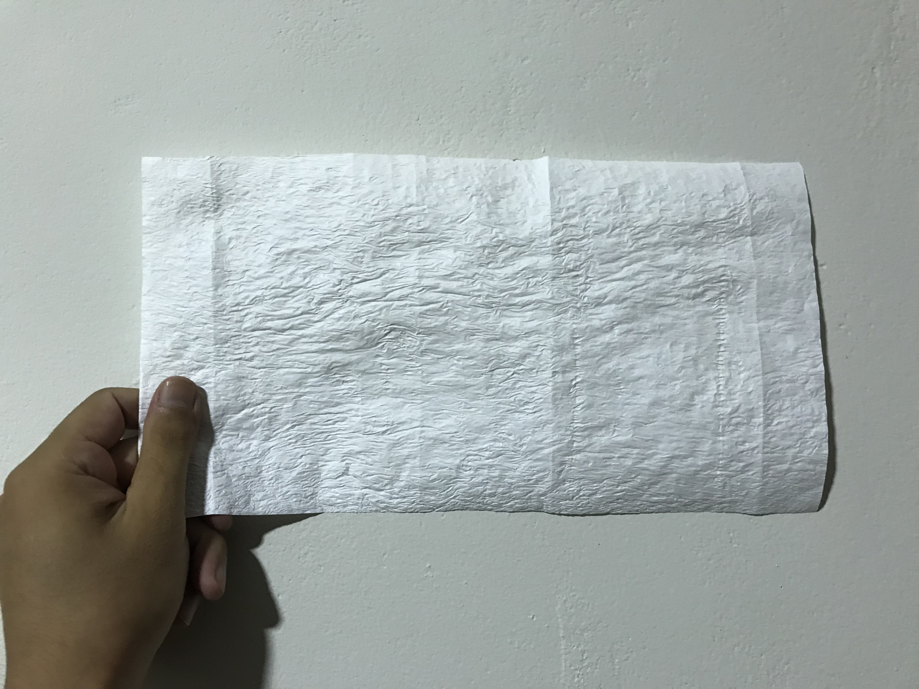
形を整える
圧着したビニールをポーチの形に切ります。
30cm
16cm

Slide 7
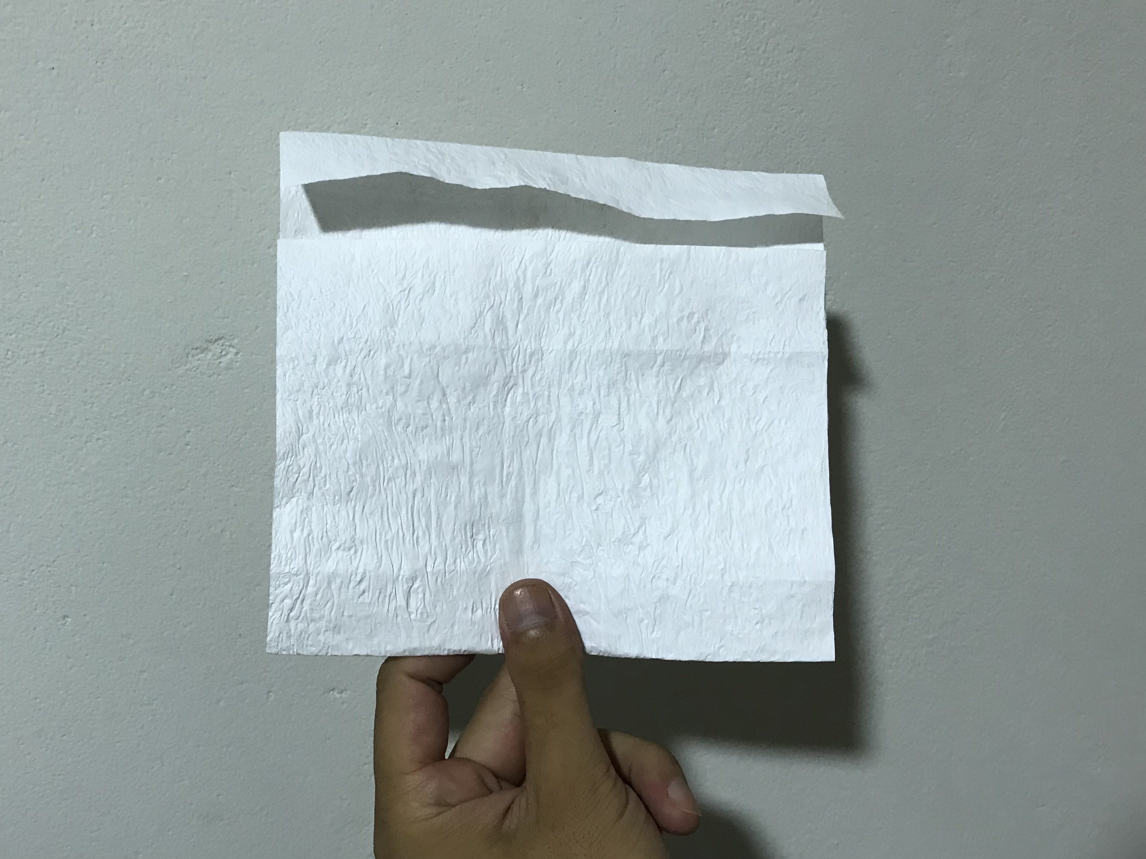
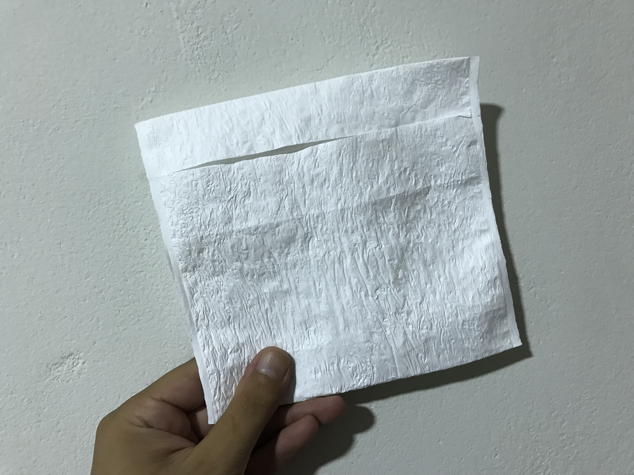
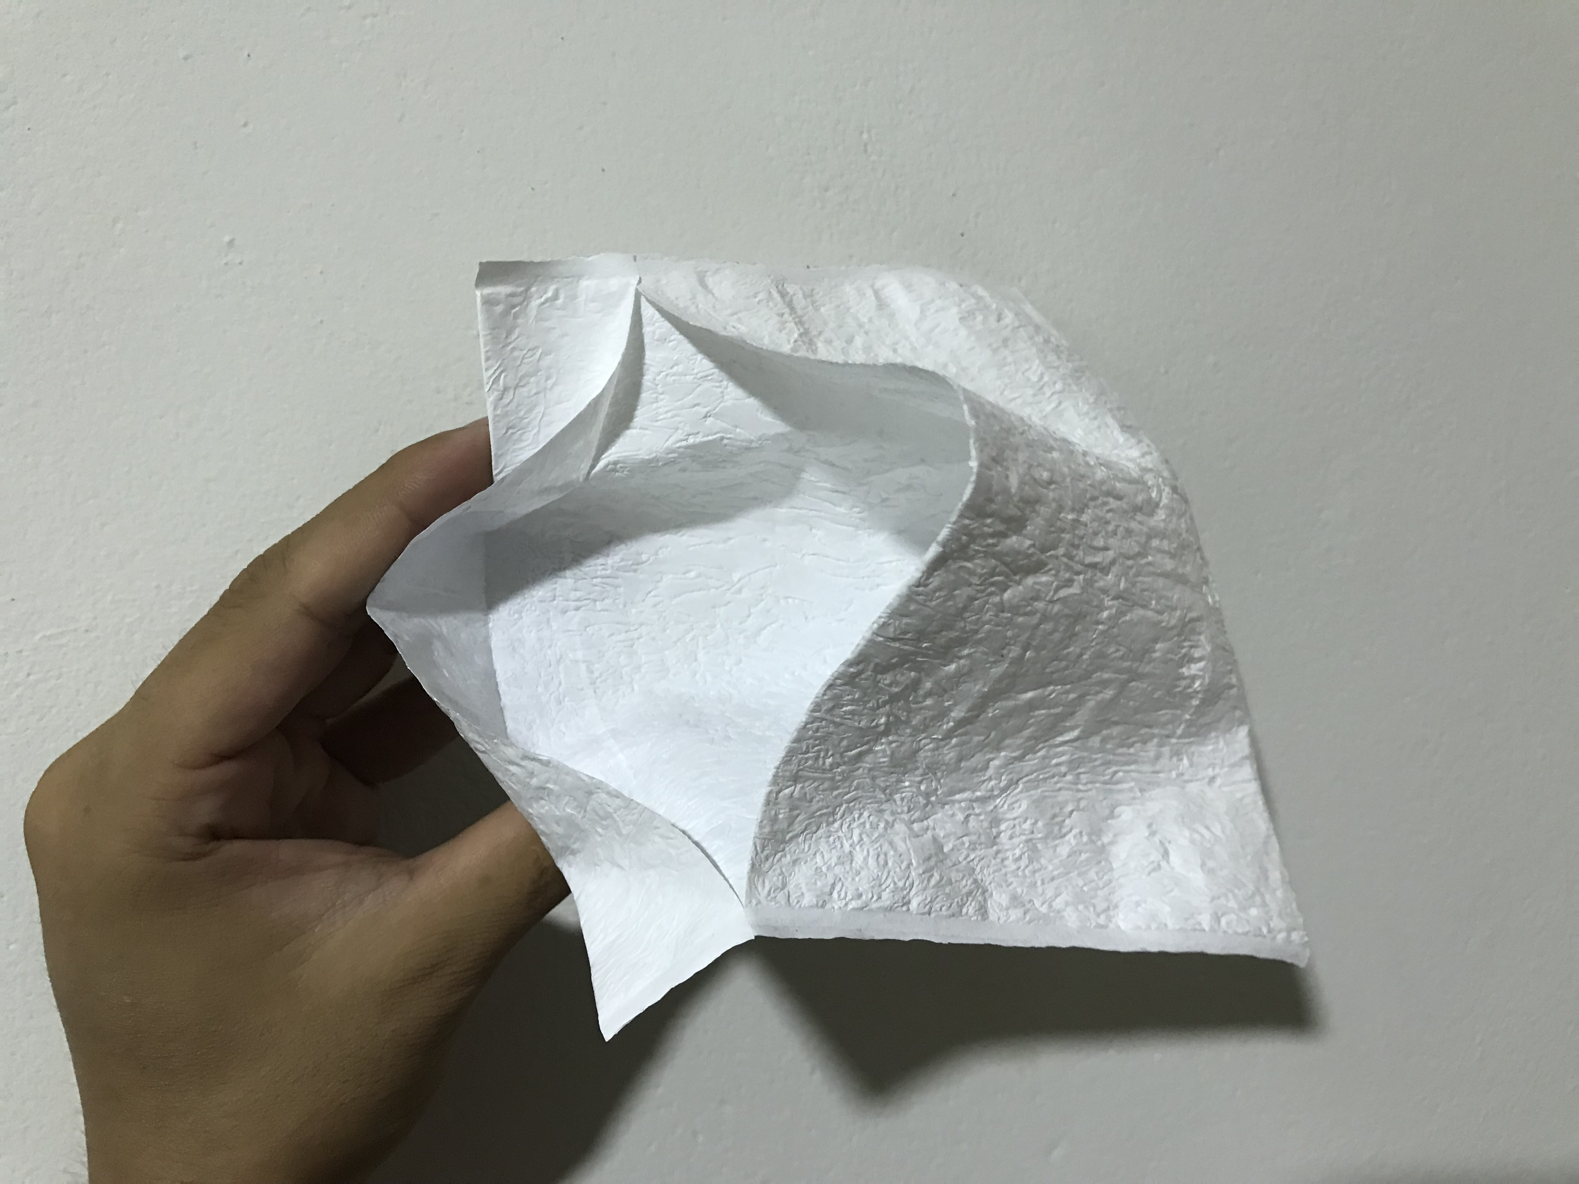
ポーチの形に折る
ポーチの形になるように折る。
画像を参考にしてください。
両端を５mm程度熱圧着する。⚠️クッキングシートを忘れずに！！
16cm
5mm
3cm
5mm
15cm
12cm

Slide 8
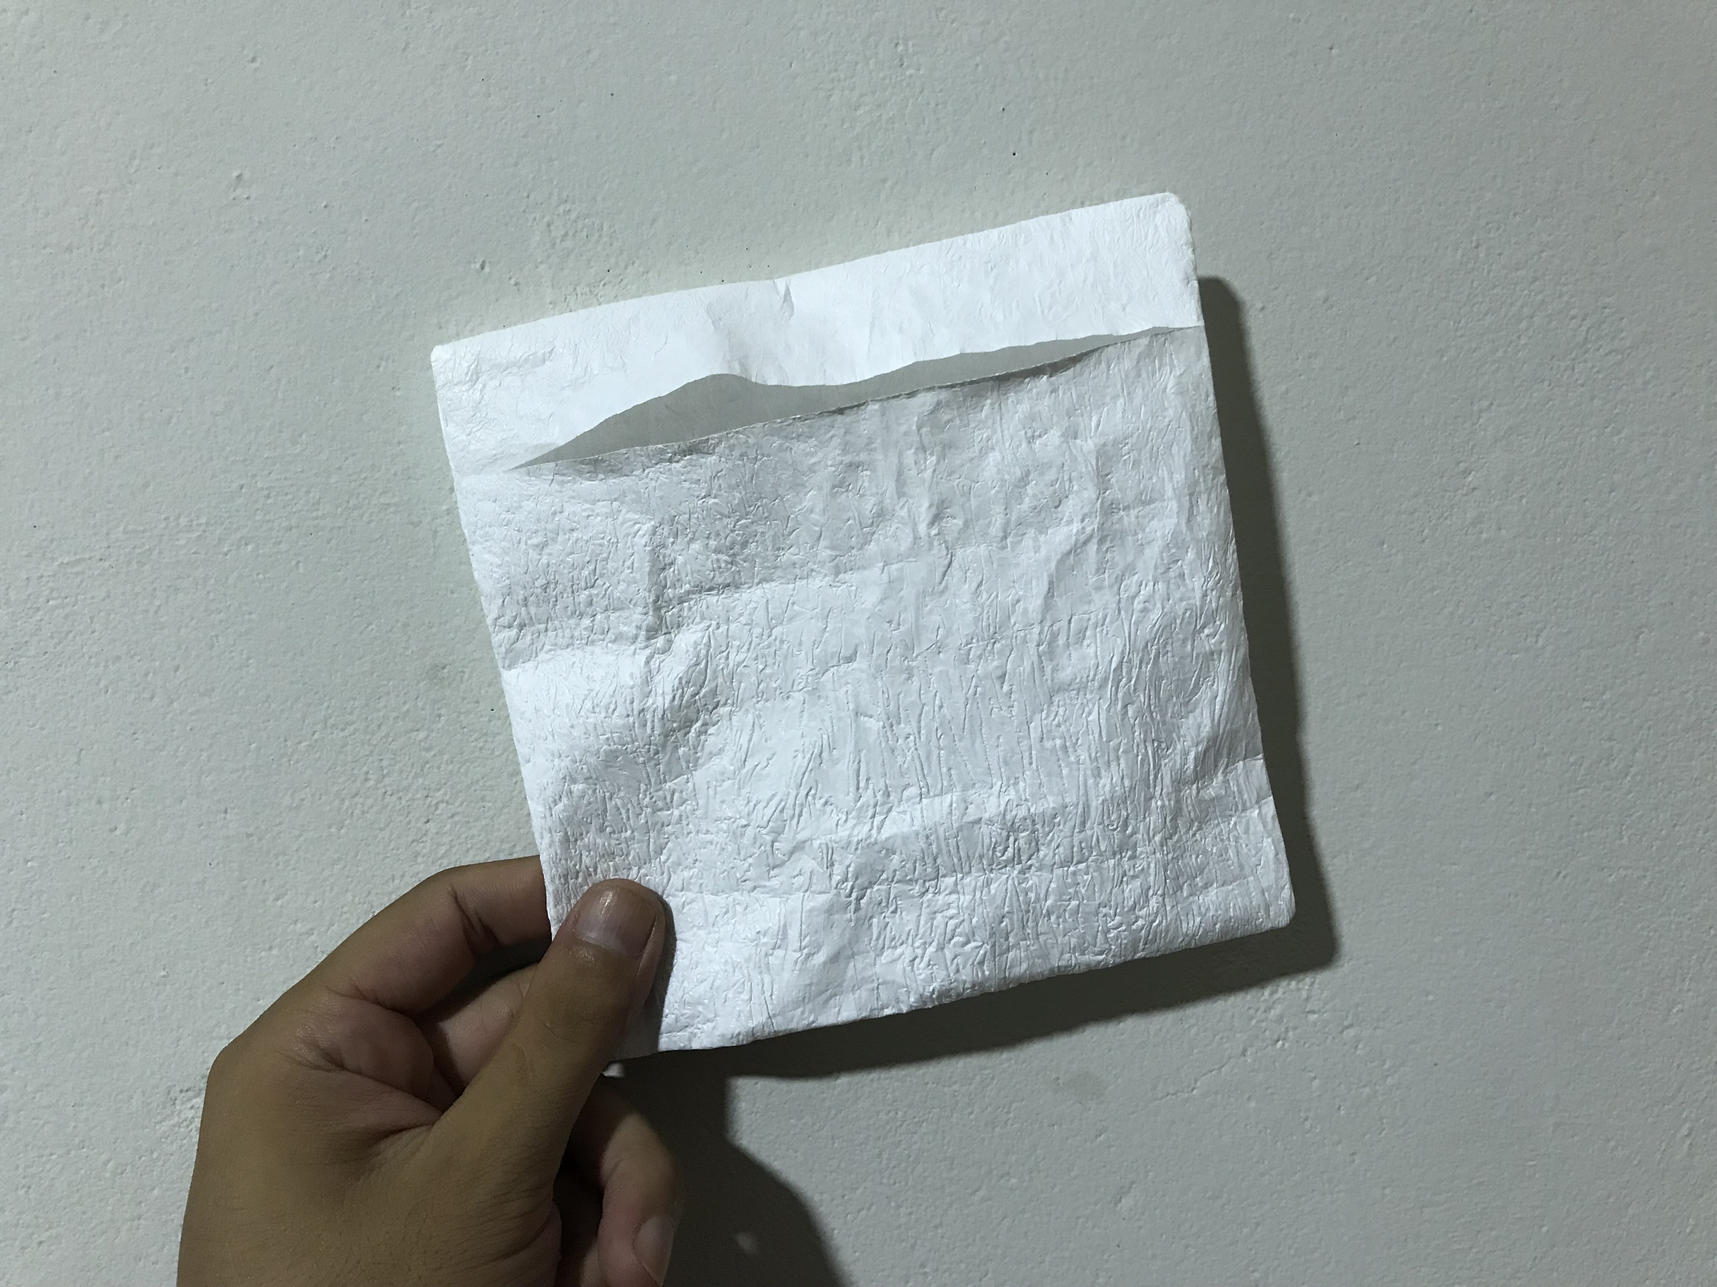
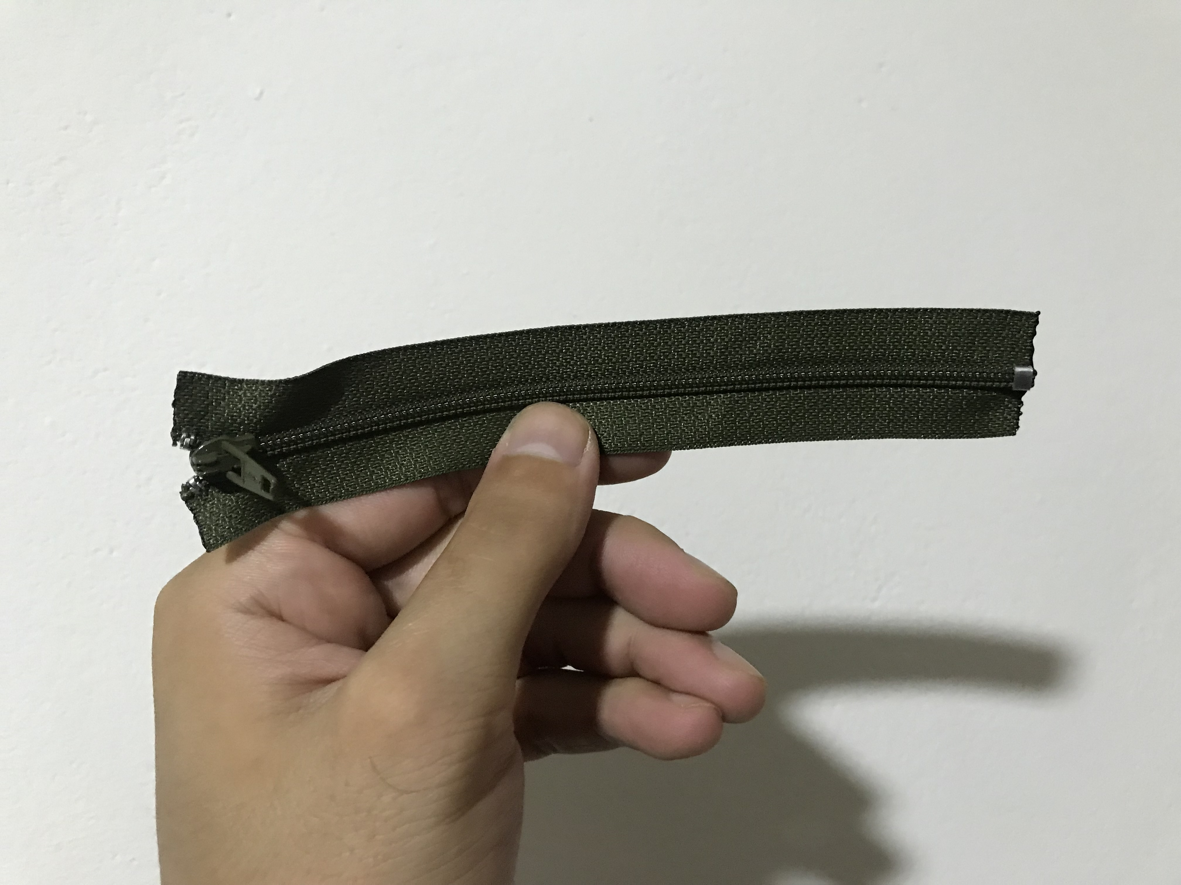
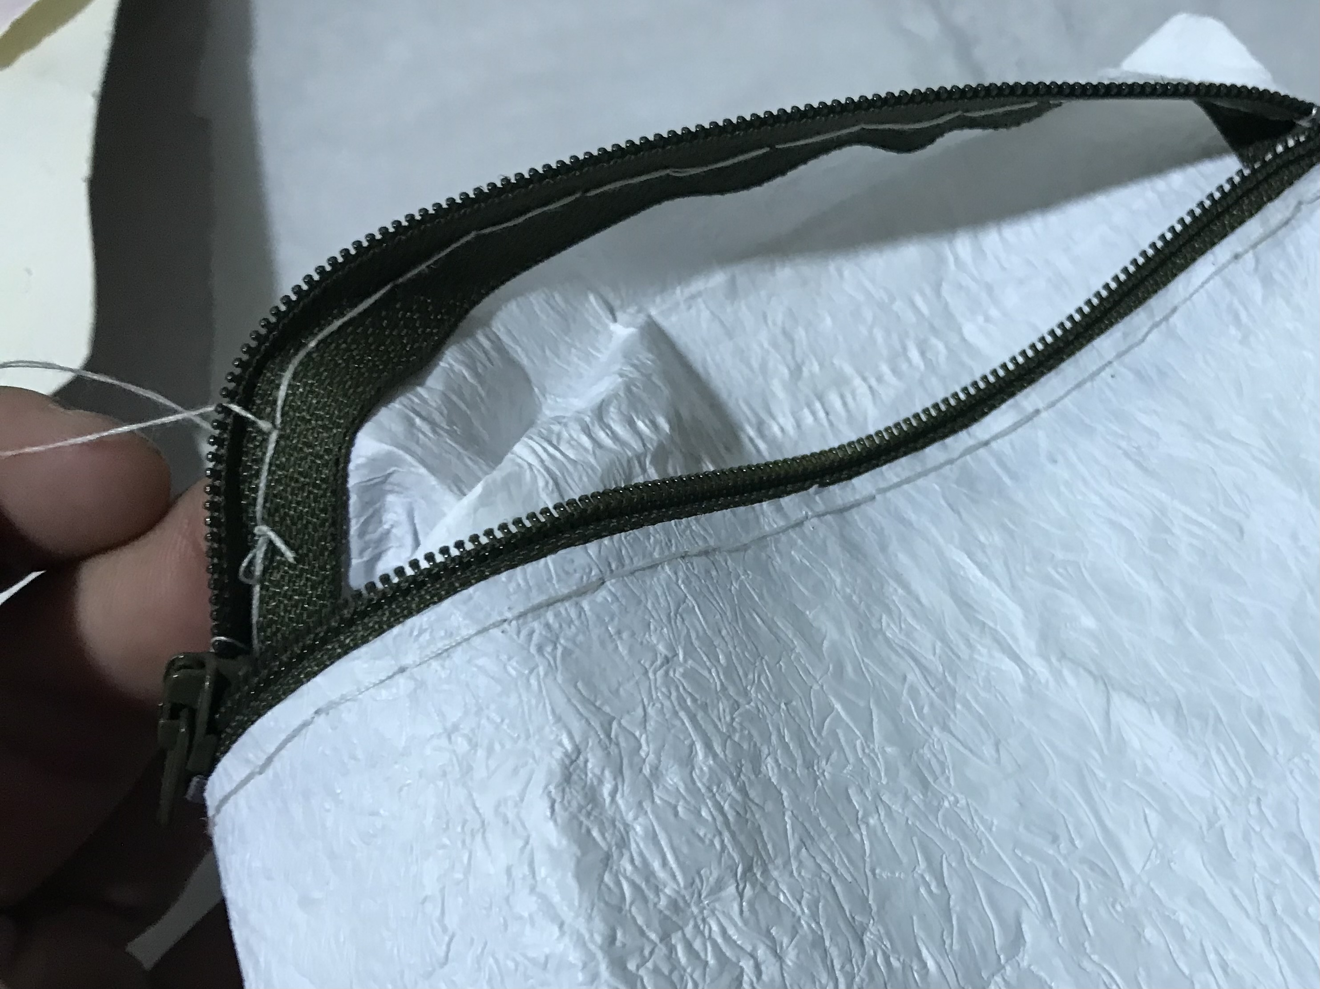
ジッパーをつける
圧着部分が隠れるようにひっくり返す。
ジッパーを縫い付ける。
ミシンまたは手縫いでしっかり固定する。
15 cm
15cm

Slide 9
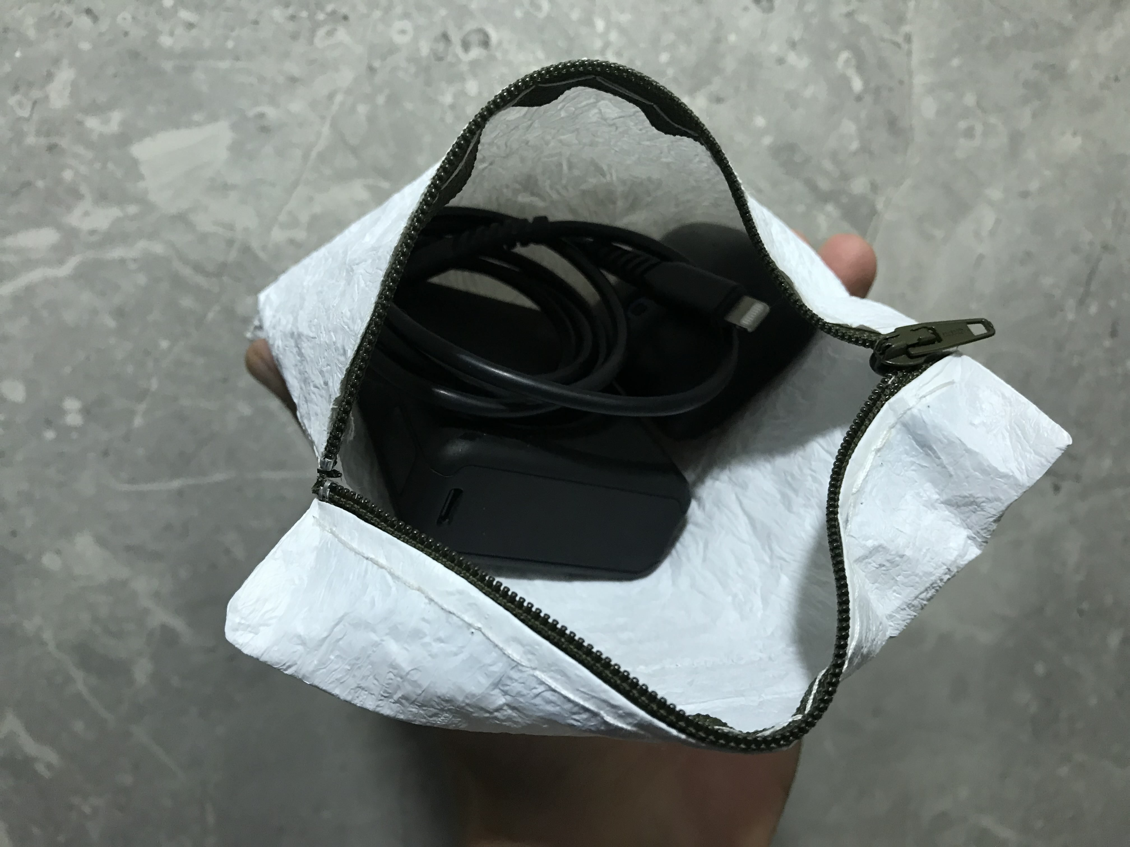
完成！
ビニールポーチの完成！
使い方は自由！小物入れやペンケースにぴったり。

Slide 10
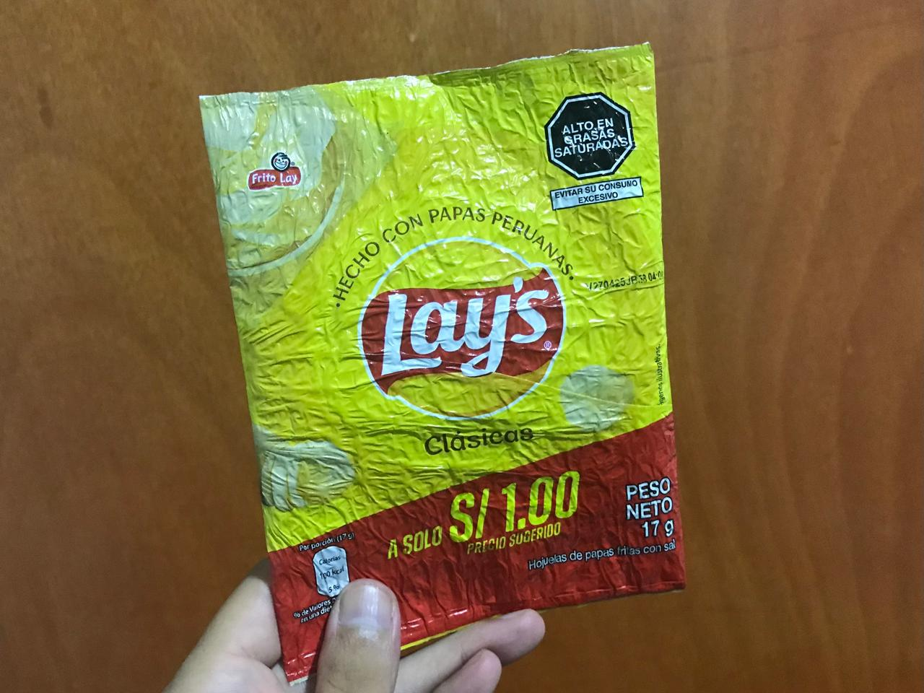
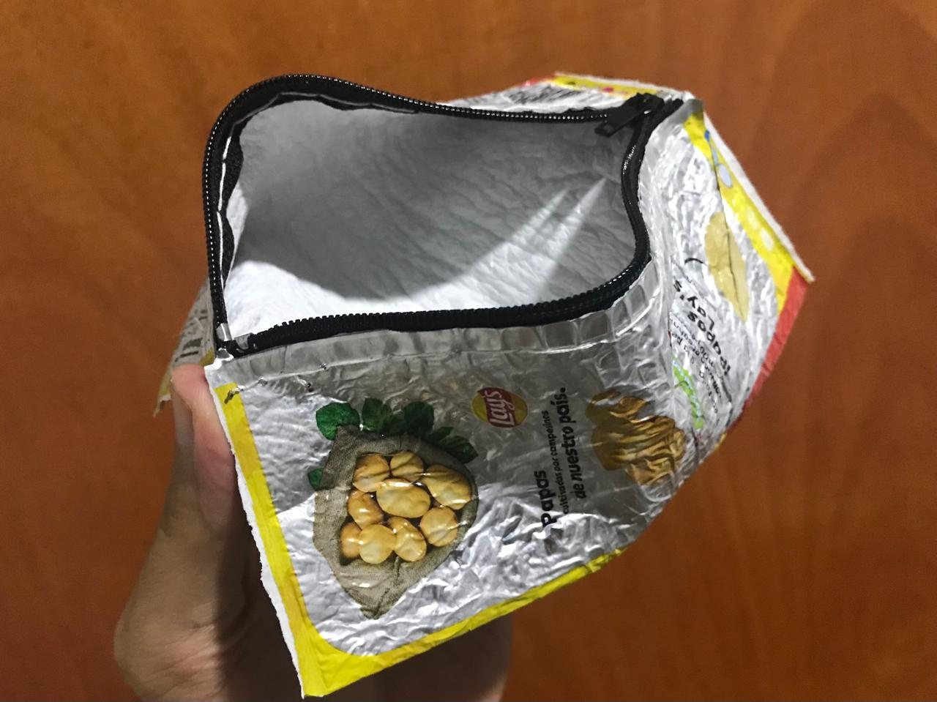
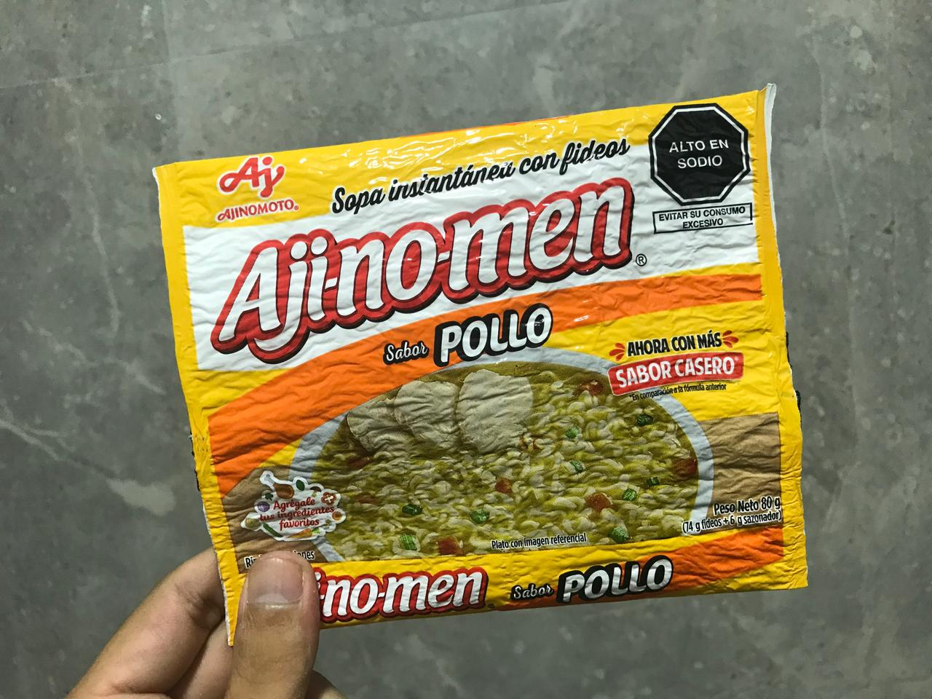
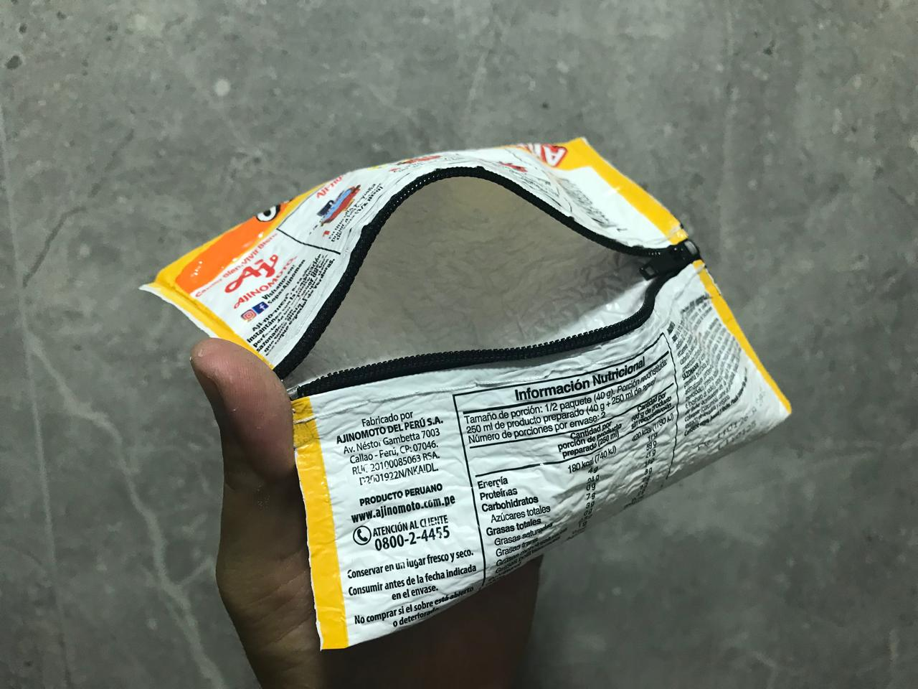
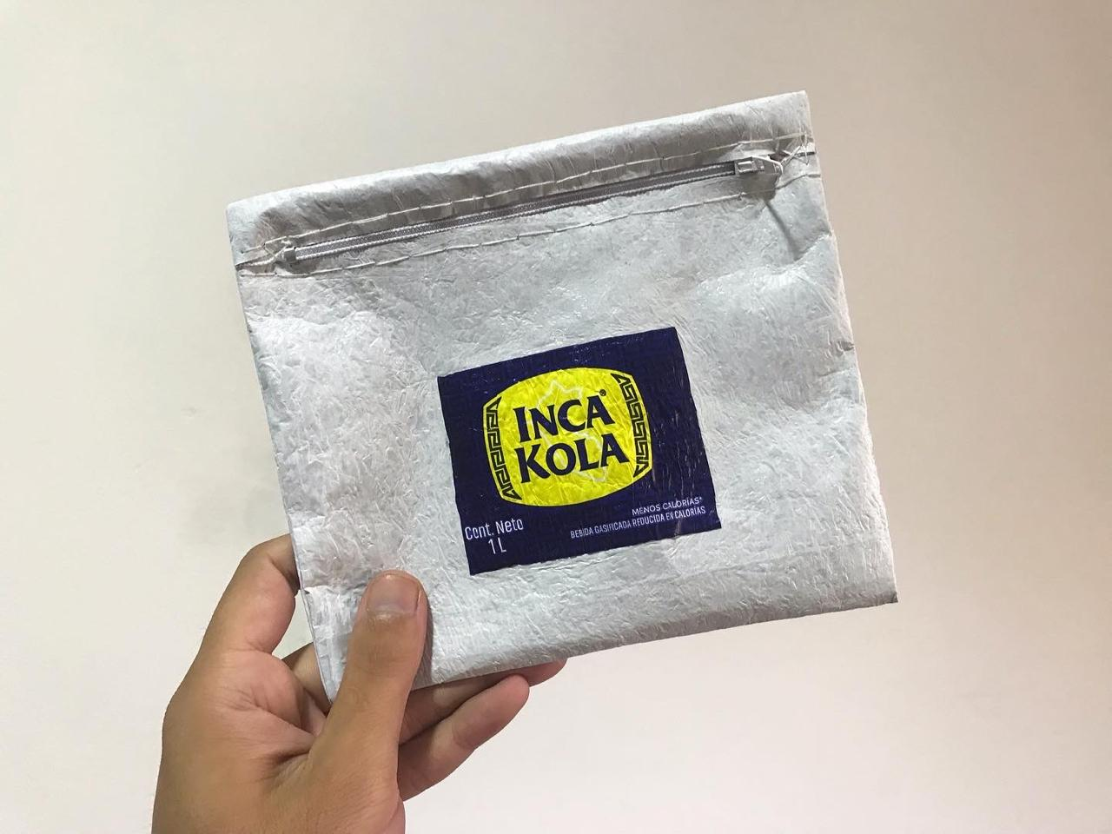
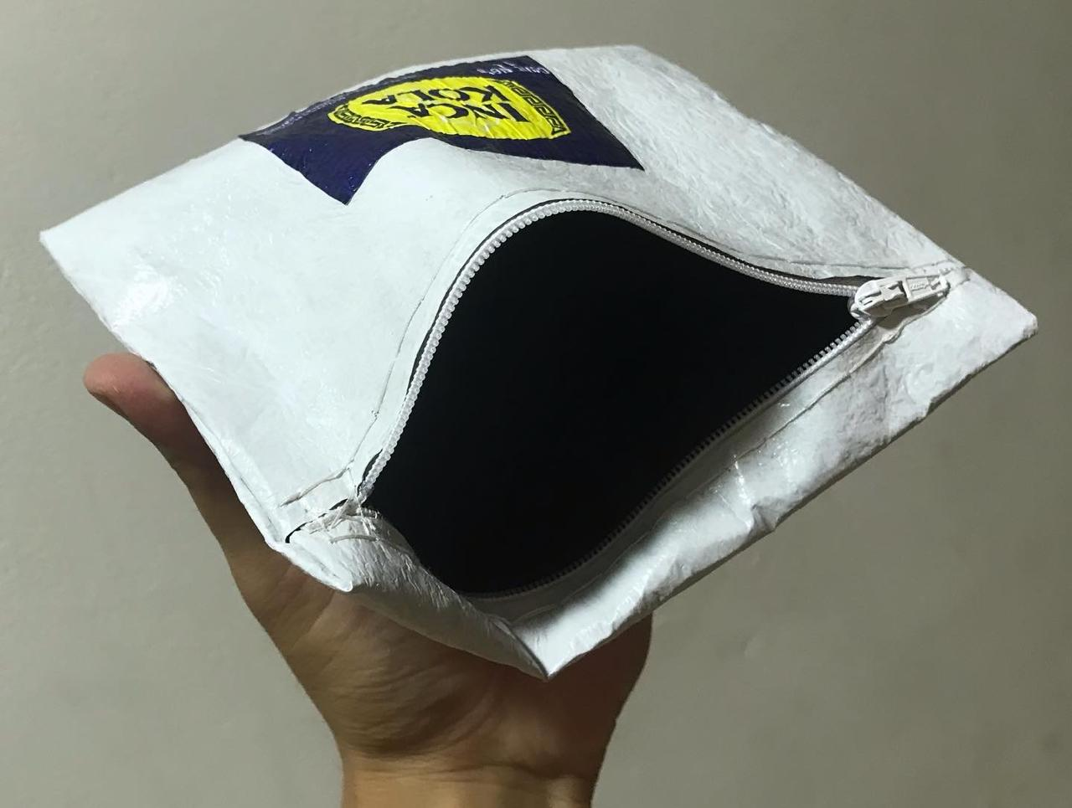
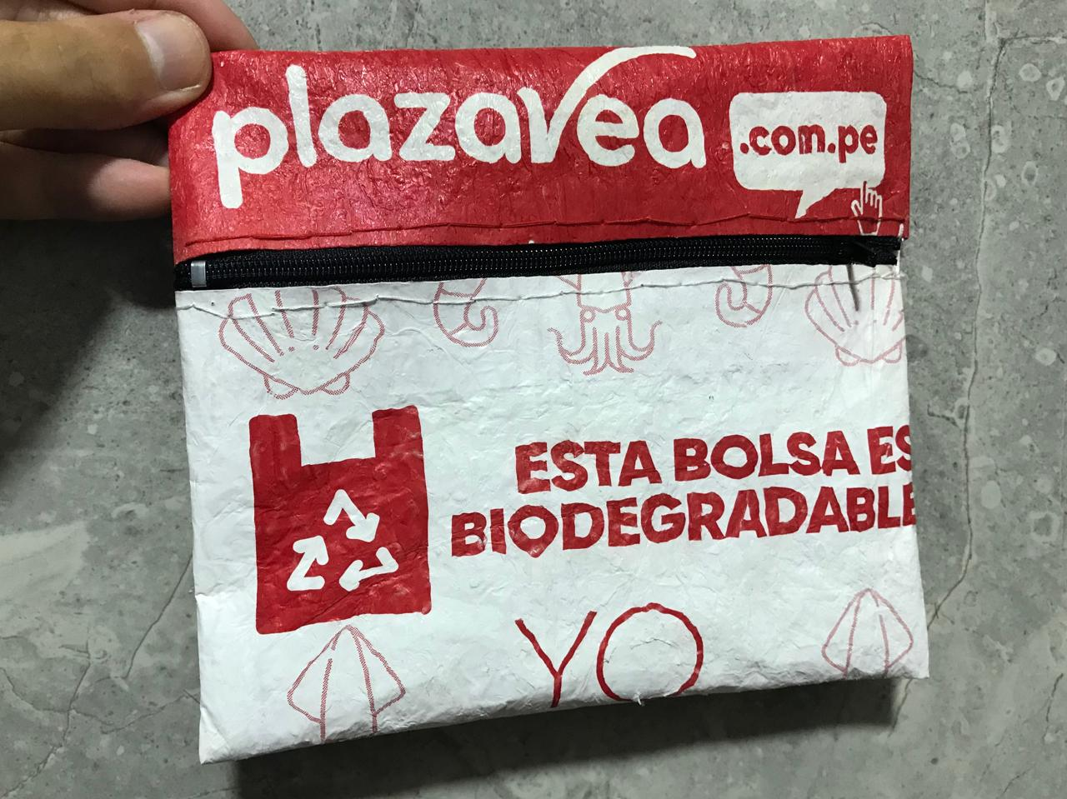
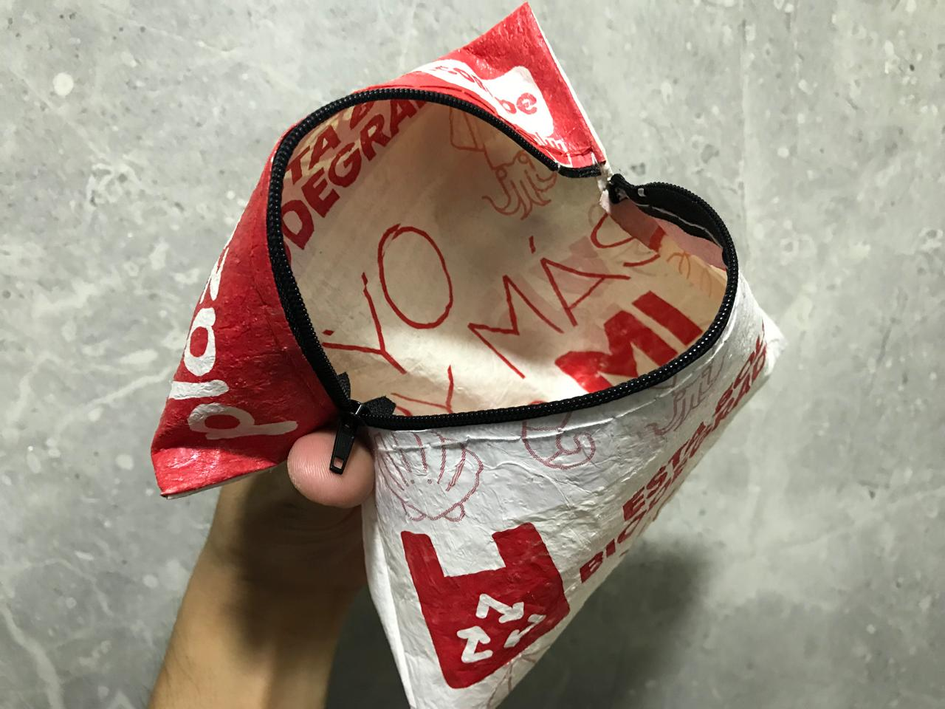
アレンジ例

